Slide 1
Фото-вопросы по теме «Звук»
Физика, 9 класс
Автор: учитель физики ГБОУ СОШ с. Красный Яр
Фомичева Марина Юрьевна

Slide 2
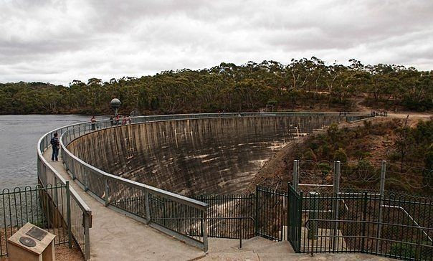
Notes:
«Шепчущая стена».
Где можно услышать шёпот собеседника на расстоянии более 100 метров?
Недалеко от австралийского города Аделаида находится водохранилище Баросса, которое ограждает полукруглая плотина, построенная на рубеже 19—20 веков. За свои акустические свойства дамба получила прозвище «Шепчущая стена». Дело в том, что произнесённые даже шёпотом слова около одного конца стены будут хорошо слышны на другом конце, находящемся на расстоянии более 100 метров.

